Slide 1

TRƯỜNG ĐẠI HỌC CÔNG NGHỆ THÔNG TIN VÀ TRUYỀN THÔNG
KHOA CÔNG NGHỆ THÔNG TIN
HỆ THỐNG ĐẾM NGƯỜI RA VÀO PHÒNG
NHÓM 12
LÊ VIỆT HOÀNG
DƯƠNG THÁI SƠN
THÁI NGUYÊN, THÁNG 4 NĂM 2026

Slide 2
Nội dung chính của báo cáo
Chương 1: Cảm biến hồng ngoại và nguyên lý phát hiện vật cản.
Chương 2: Mạch kết nối ,thuật toán đếm vào ra.
Chương 3:Kiểm tra độ chính xác và xử lý lỗi đếm .
Trường Đại học Công nghệ thông tin và Truyền thông Thái Nguyên

Slide 3
Mục tiêu và yêu cầu đề bài
Mục tiêu
Đếm số người ra / vào cửa bằng hai cảm biến hồng ngoại (IR)
Xác định hướng di chuyển dựa trên thứ tự kích hoạt A-->B hoặc B-->A để tăng giảm bộ đếm
Hiển thị số người hiện tại trên giao diện (Wi-Fi AP-STA).
Trường Đại học Công nghệ thông tin và Truyền thông Thái Nguyên

Slide 4
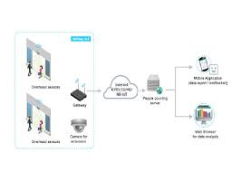
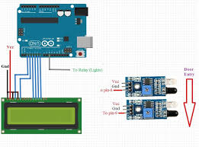
Cấu trúc hệ thống đếm người
• Cảm biến hồng ngoại phát hiện người ra/vào
• Vi điều khiển xử lý tín hiệu và xác định chiều di chuyển
• Bộ đếm tự động tăng/giảm theo số người
• Hiển thị kết quả trên LCD và giao diện Web
Trường Đại học Công nghệ thông tin và Truyền thông Thái Nguyên

Slide 5
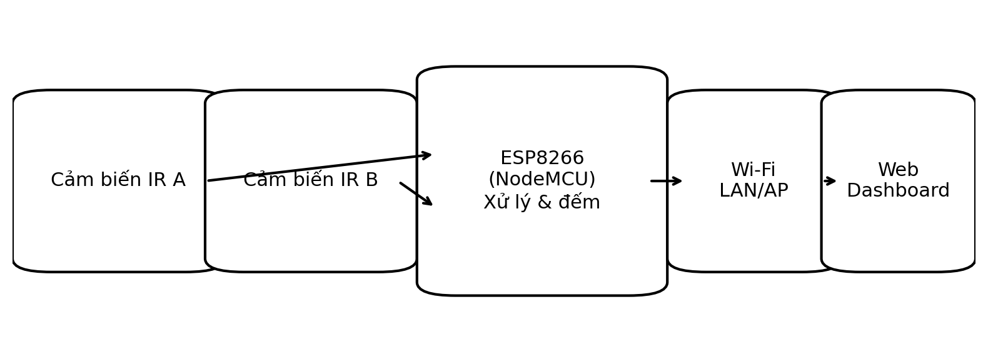
Tổng quan hệ thống
Đầu vào:DO từ IR A và IR B
Xử lý : FSM + cửa sổ thời gian để suy ra hướng .
Đầu ra : peopleCount và cập nhật web dash board.
Đầu vào: DO từ IR A & IR B.
Xử lý: FSM + cửa sổ thời gian để suy ra hướng.
Đầu ra: peopleCount và cập nhật web dashboard.
Trường Đại học Công nghệ thông tin và Truyền thông Thái Nguyên

Slide 6
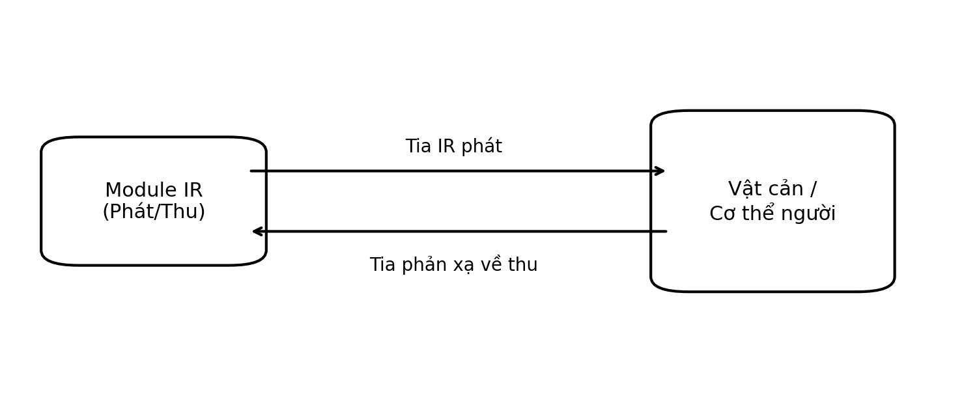
Chương 1: Cảm biến IR và nguyên lý phát hiện vật cản
Phản xạ: IR phát → vật cản phản xạ → thu → DO đổi trạng thái.
Cắt tia (break‑beam): người che tia giữa TX‑RX
→ ổn định hơn trong môi trường nhiễu.
Yếu tố ảnh hưởng: ánh sáng mạnh, khoảng cách, góc đặt,
vật liệu phản xạ.
Phản xạ: IR phát → vật cản phản xạ → thu → DO đổi trạ
_
ng thái.
Cắt tia (break‑beam): người che tia giữa TX‑RX → ổn định hơn trong môi trường nhiễu.
Yếu tố ảnh hưởng: ánh sáng mạnh, khoảng cách, góc đặt, vật liệu phản xạ.
Trường Đại học Công nghệ thông tin và Truyền thông Thái Nguyên

Slide 7
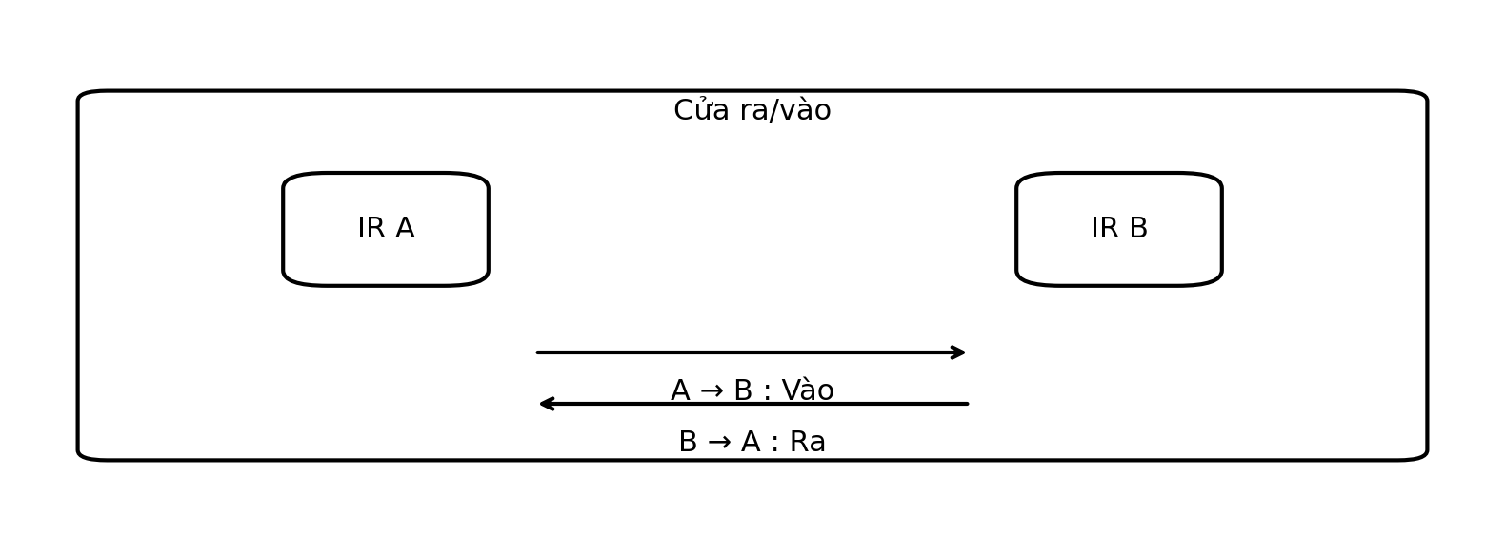
Chương 1: Bố trí cảm biến tại cửa và suy ra hướng
Quy ước: A-->B=Vào;B-->A=Ra(có thể đảo theo lắp đặt).
Khoảng cách A--B gợi ý bằng 10-20 cm để phân tách sự kiện theo thời gian .
Mục tiêu : tránh nhầm lẫn khi người đi chậm / đứng giữa cửa .
Trường Đại học Công nghệ thông tin và Truyền thông Thái Nguyên

Slide 8
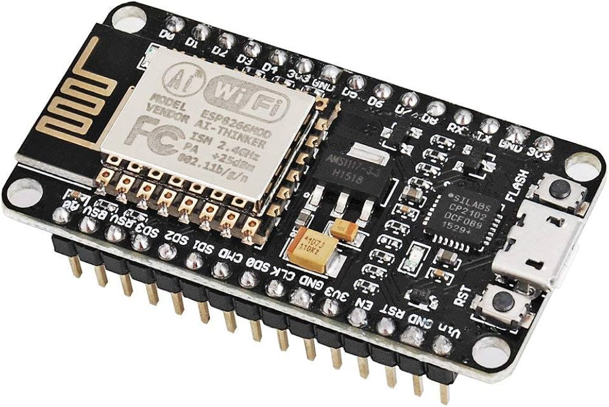
Chương 2: thiết kế phần cứng
ESP8266 (NodeMCU): Wi‑Fi tích hợp, chạy web server.Quy ước: A→B = Vào; B→A = Ra (có thể đảo theo lắp đặt).
Khoảng cách A–B gợi ý 10–20 cm để phân tách sự kiện theo thời gian.
Mục tiêu: tránh nhầm lẫn khi người đi chậm/đứng giữa cửa.
2× IR: tạo tín hiệu số DO khi phát hiện vật cản.
Logic 3.3V: GPIO ESP8266 không chịu 5V nên cấp nguồn: USB 5V → onboard regulator 3.3V.
Bộ xử lý: ESP8266 NodeMCU
Trường Đại học Công nghệ thông tin và Truyền thông Thái Nguyên

Slide 9
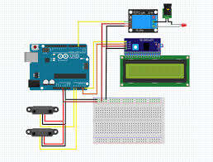
Chương 2: Mạch kết nối
Kết nối tối giản: DO_A/DO_B → GPIO; VCC=3V3; GND chung
lưu ý an toàn
GPIO không chịu 5V
Dùng chung GND
Nếu DO active‑LOW: INPUT_PULLUP + đảo mức
Dây tín hiệu ngắn, có thể thêm tụ lọc
sơ đồ mạch kết nối
Trường Đại học Công nghệ thông tin và Truyền thông Thái Nguyên

Slide 10
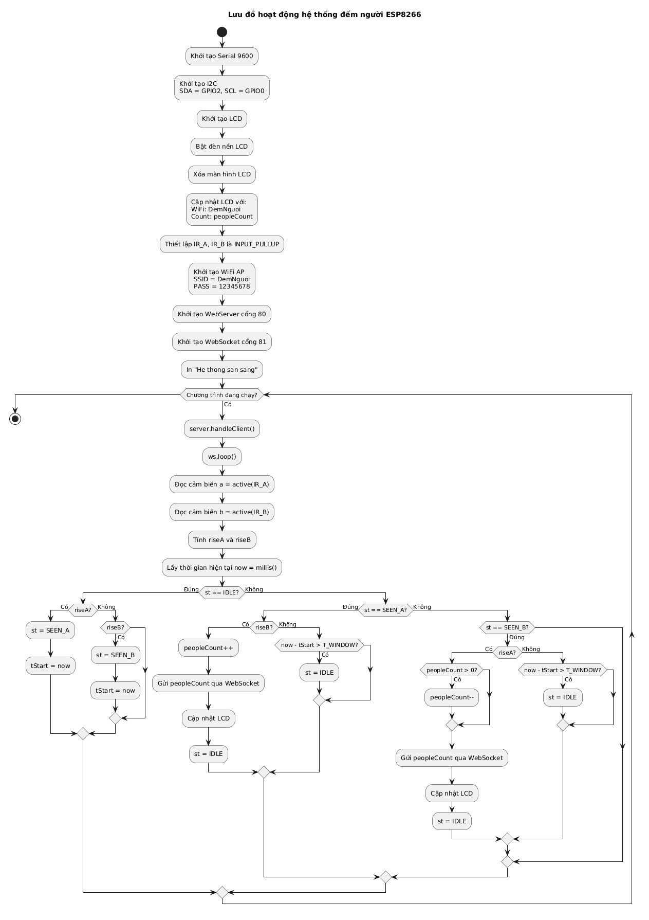
Lưu đồ thuật toán điều khiển
• Hệ thống khởi tạo LCD, cảm biến hồng ngoại, WiFi và WebServer.
• ESP8266 liên tục đọc tín hiệu từ hai cảm biến IR_A và
IR B.
• Nếu IR_A nhận tín hiệu trước IR_B, hệ thống xác định người đi vào và tăng bộ đếm.
• Nếu IR_B nhận tín hiệu trước IR_A, hệ thống xác định người đi ra và giảm bộ đếm.
• Sau khi đếm, số người được cập nhật lên LCD và giao diện Web.
Trường Đại học Công nghệ thông tin và Truyền thông Thái Nguyên

Slide 11
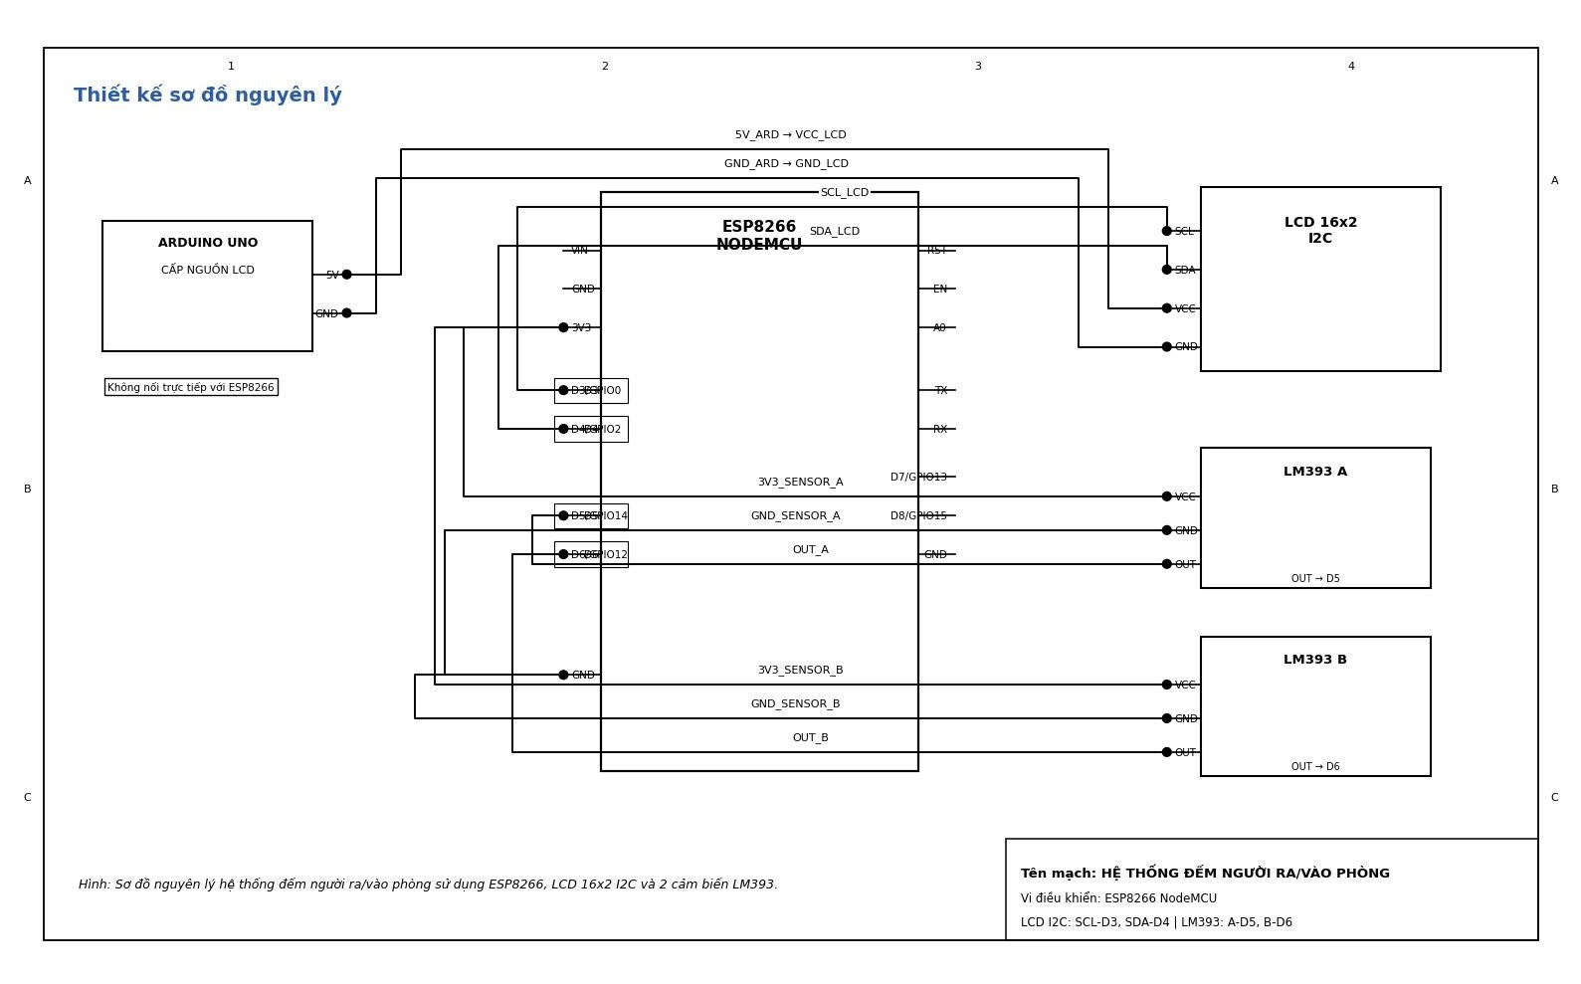
Sơ đồ nguyên lý
Trường Đại học Công nghệ thông tin và Truyền thông Thái Nguyên

Slide 12
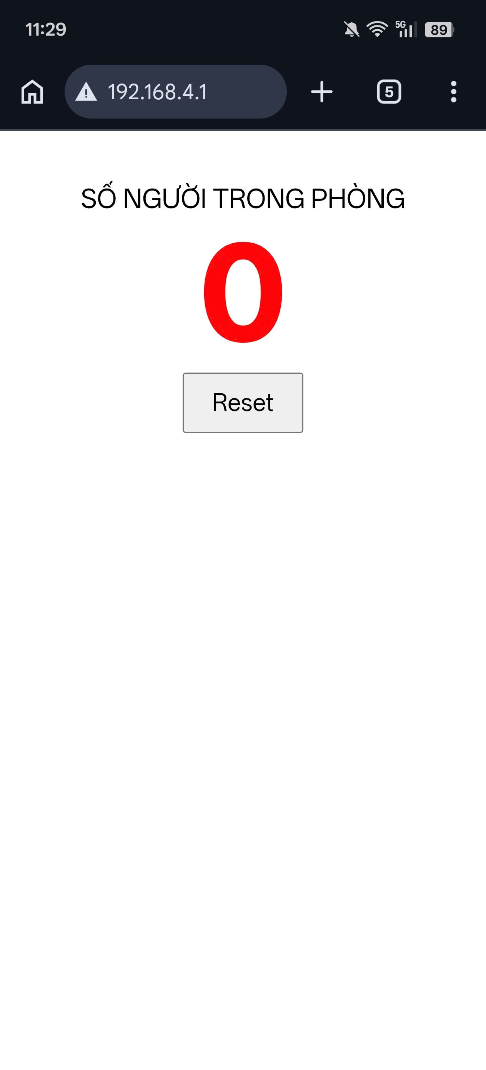
Chương 2 :Thiết kế phần mềm
Wi‑Fi: chạy AP để demo hoặc STA để dùng trong mạng LAN
Giao diện web: hiển thị peopleCount + trạng thái IR_A/IR_B; có nút reset.
Cập nhật realtime: WebSocket (khuyến nghị) hoặc polling/AJAX.
Trường Đại học Công nghệ thông tin và Truyền thông Thái Nguyên

Slide 13
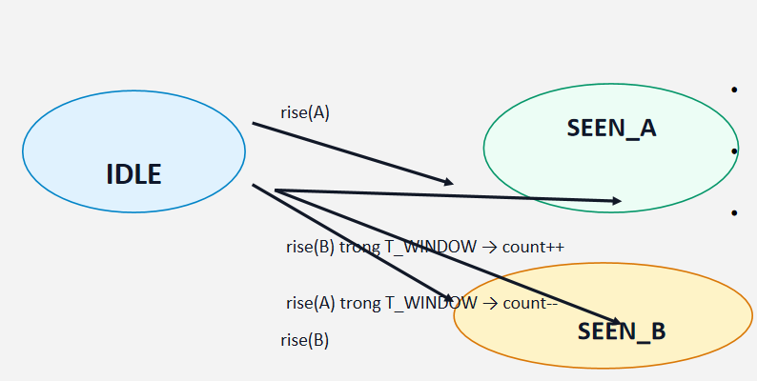
Chương 2: Thuật toán đếm vào ra
Chỉ đếm khi cảm biến thứ 2 xuất hiện trong T_WINDOW.
Nếu timeout:hủy lượt ,quay về IDLE.
Sau khi đếm : lockout ngắn để tránh đếm lặp.
Trường Đại học Công nghệ thông tin và Truyền thông Thái Nguyên

Slide 14
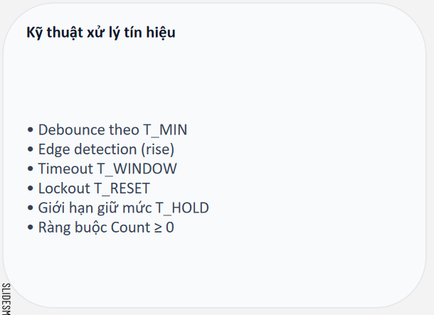
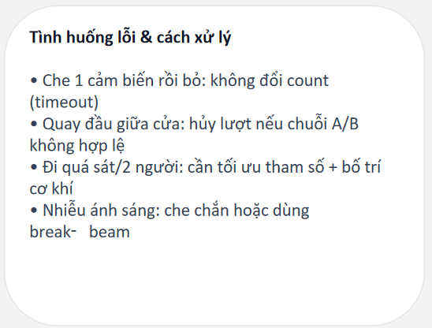
Chương 3: xử lý lỗi đếm và tăng độ tin cậy
Trường Đại học Công nghệ thông tin và Truyền thông Thái Nguyên

Slide 15
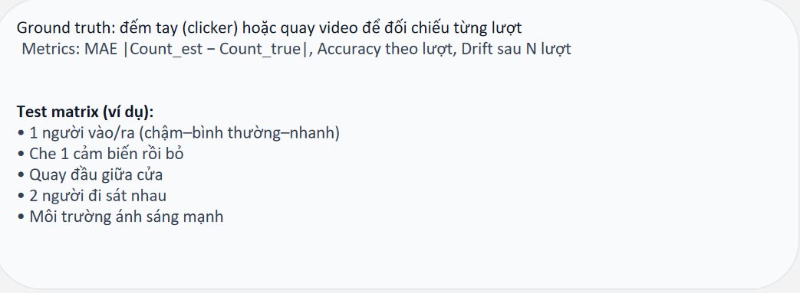
Chương 3: Kiểm thử và đánh giá độ chính xác
.
Trường Đại học Công nghệ thông tin và Truyền thông Thái Nguyên

Slide 16
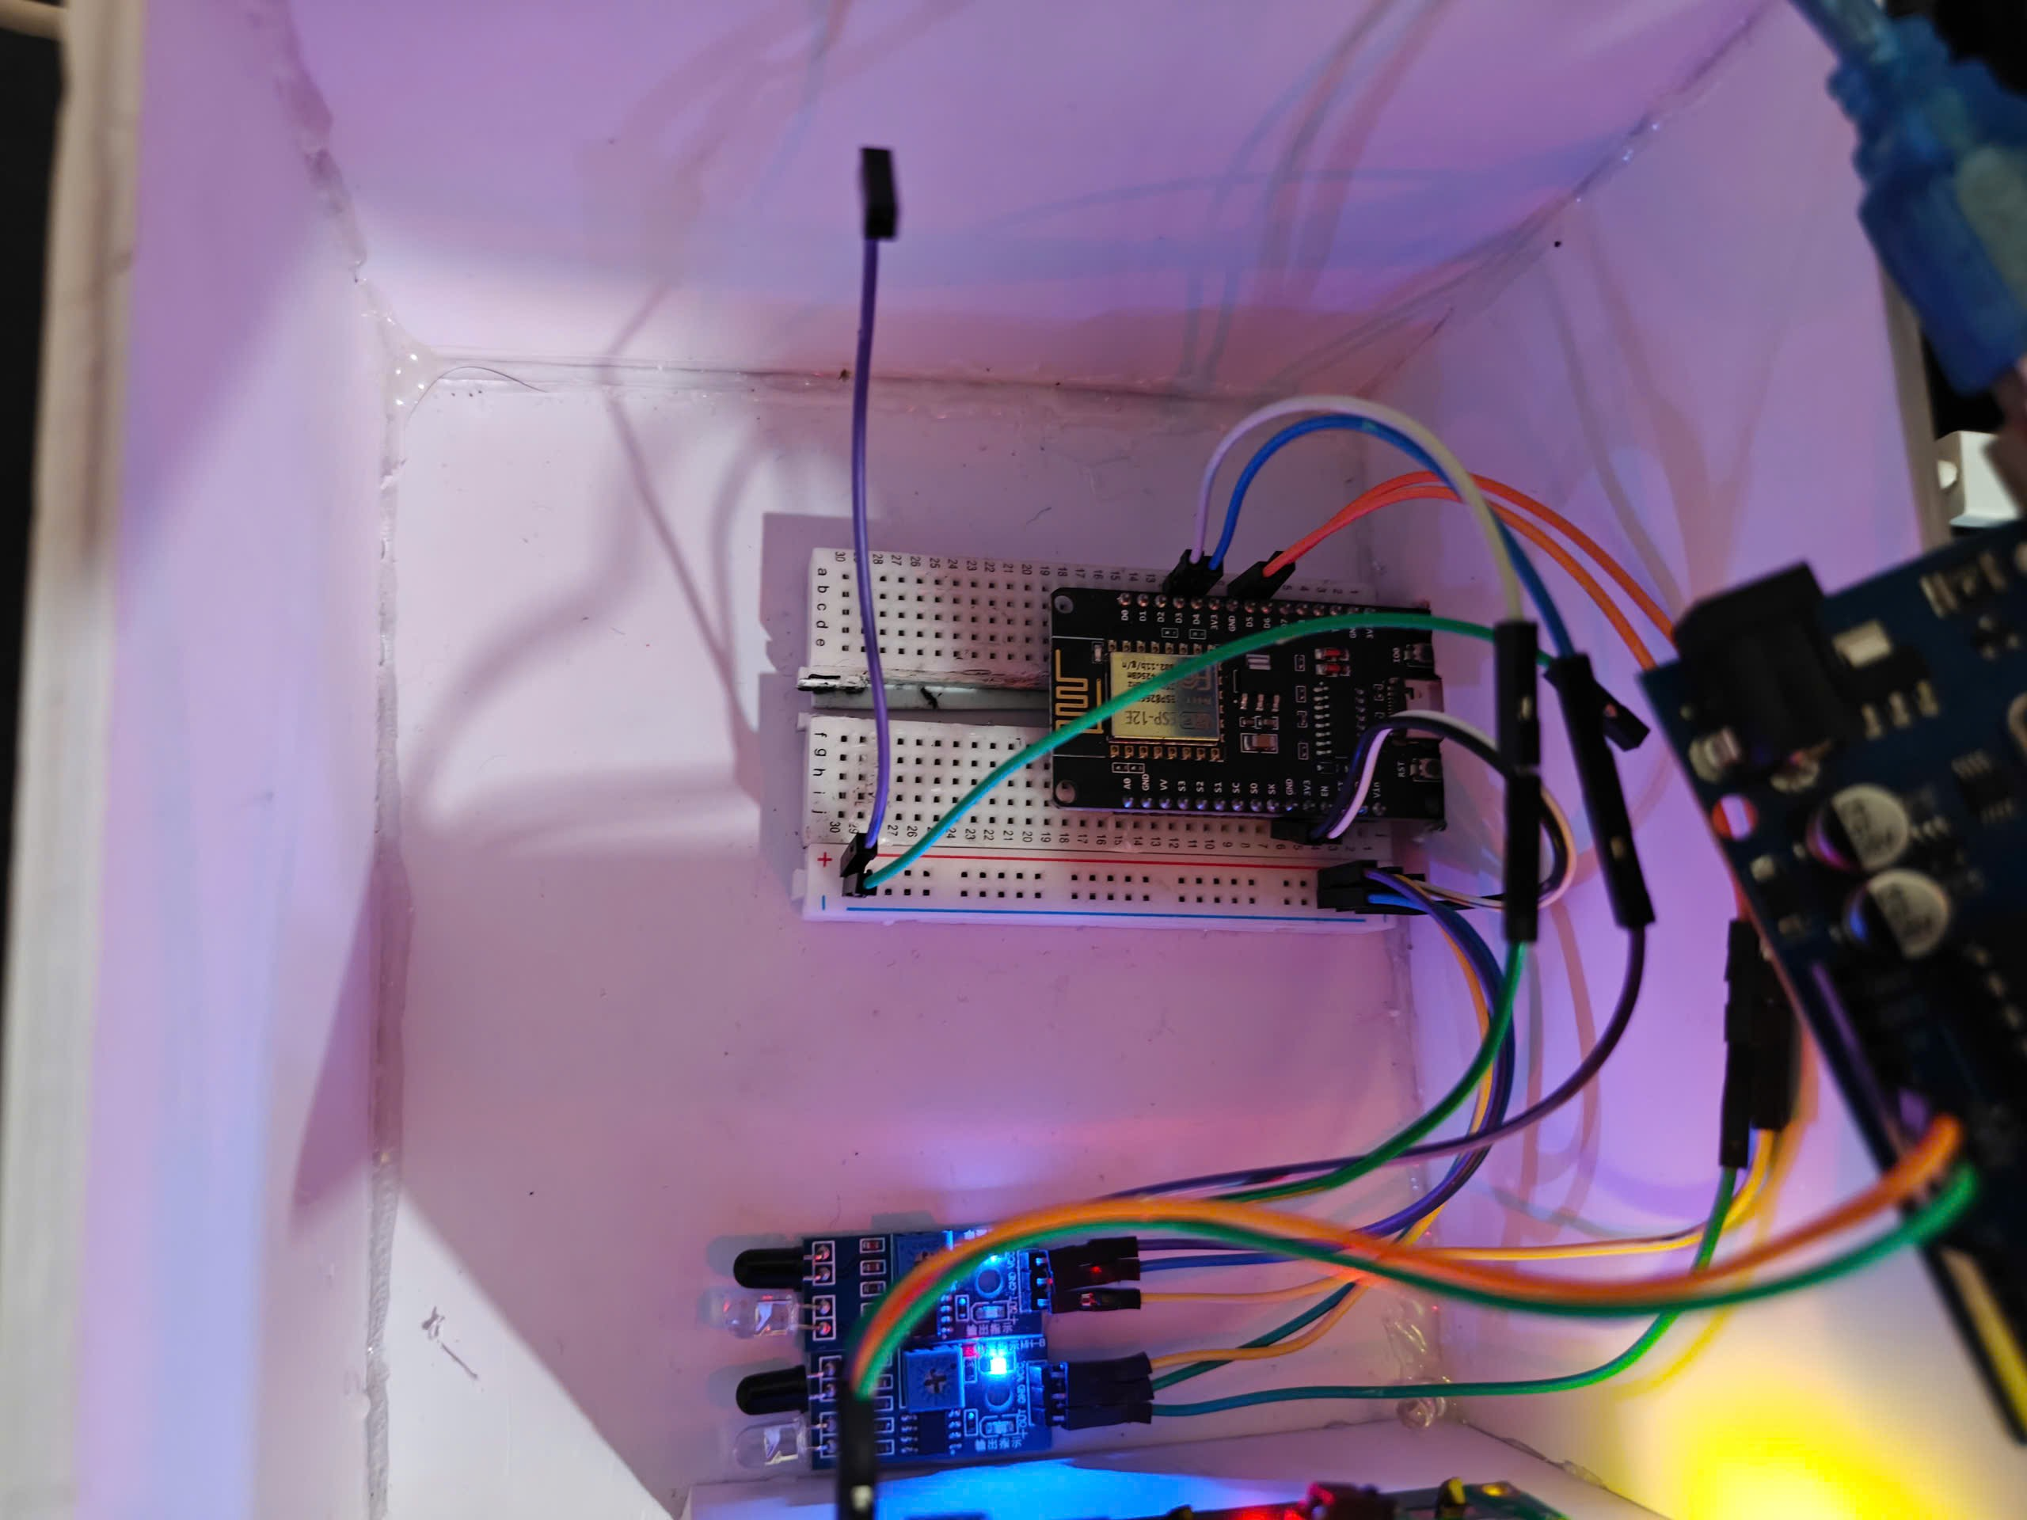
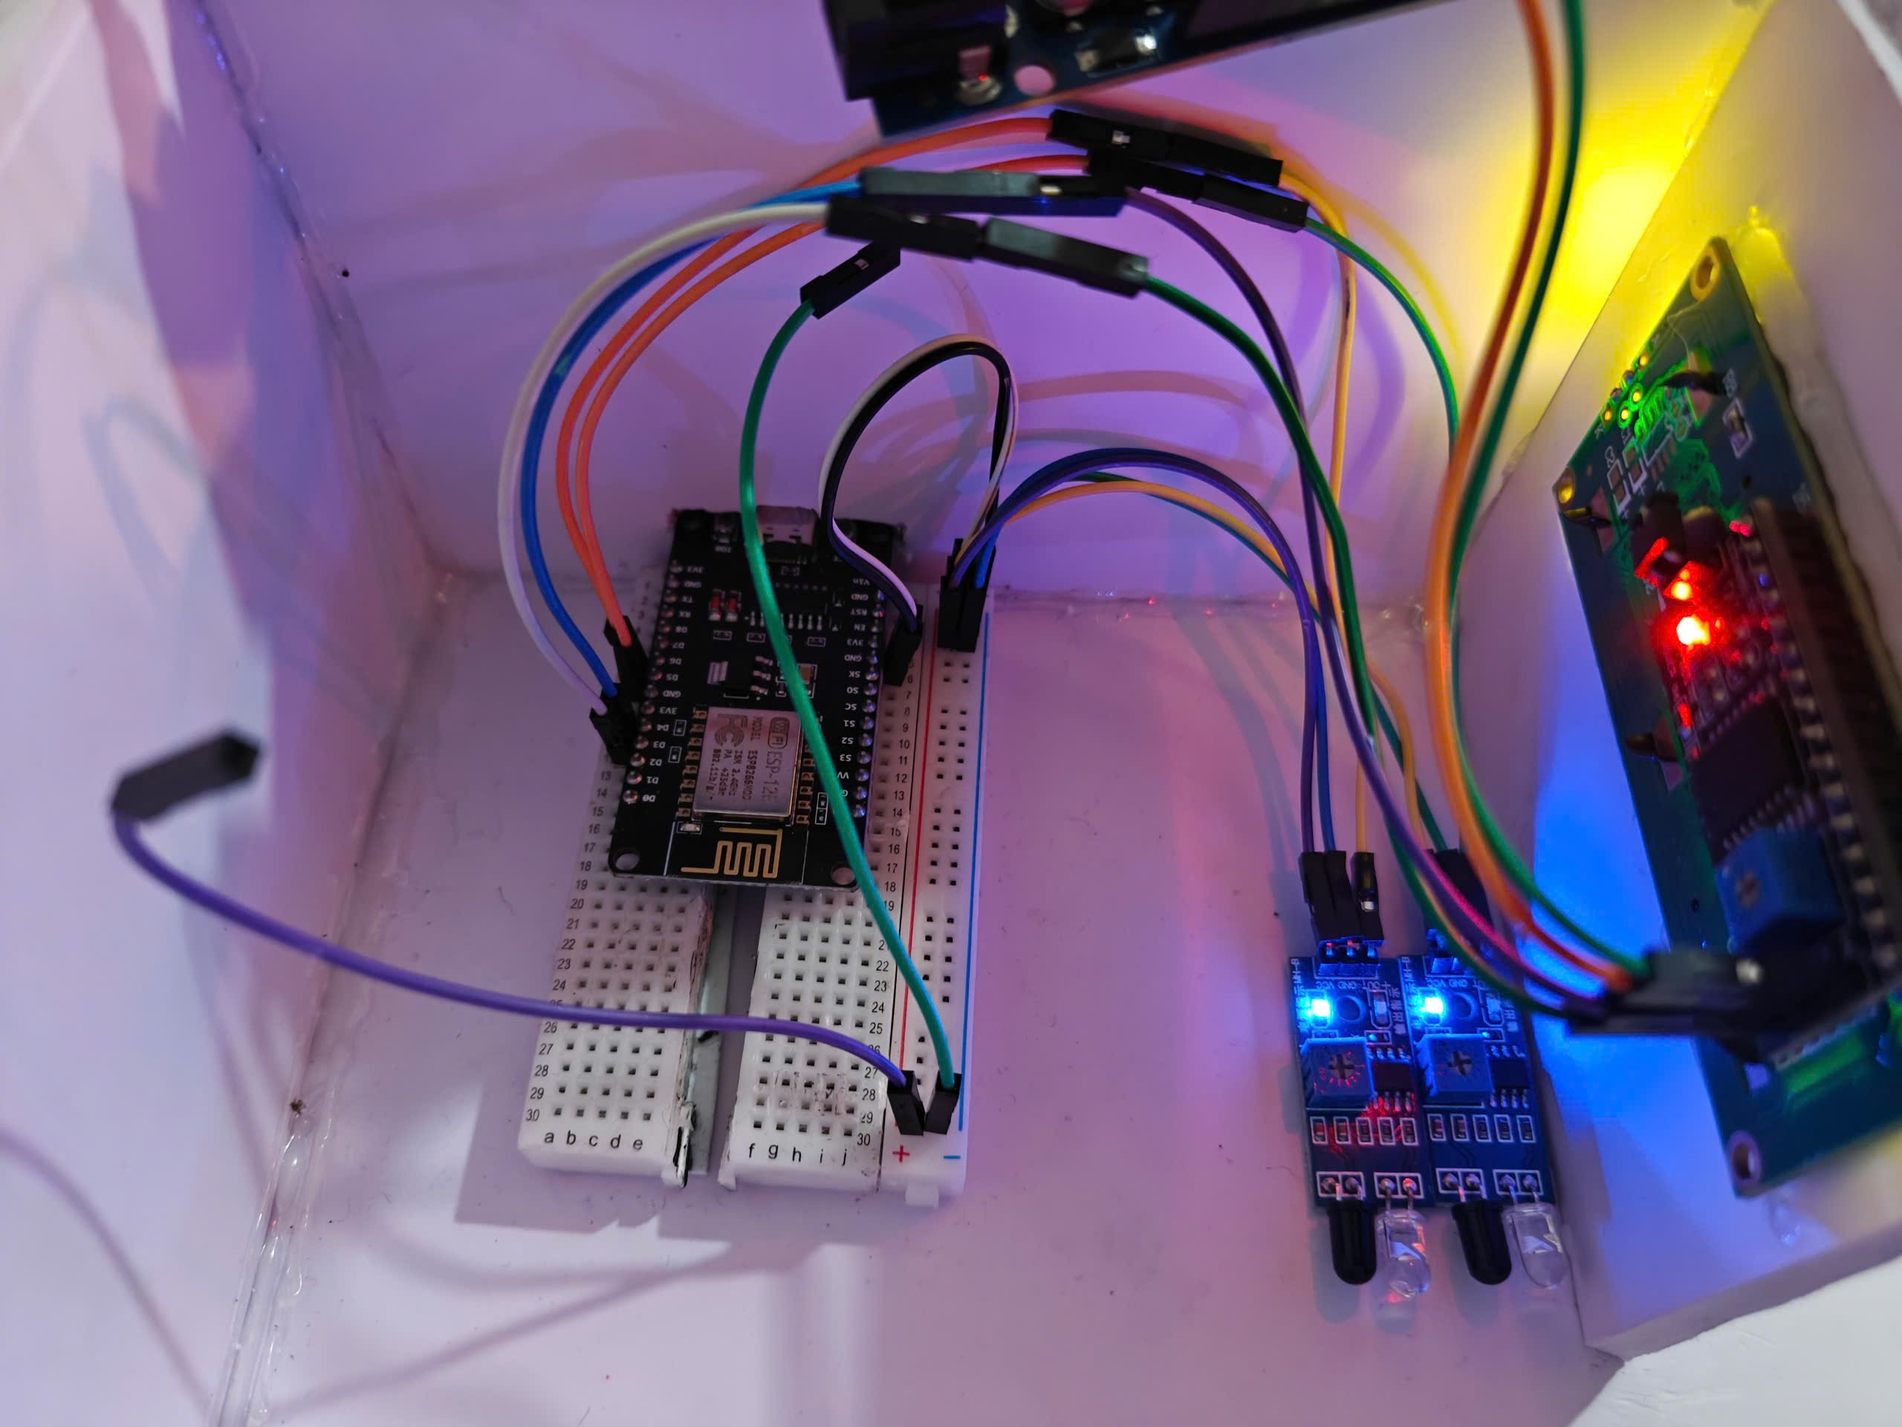
Mô hình thực tế của hệ thống
Dưới đây là mô hình thực thế của nhóm đạt được:
Trường Đại học Công nghệ thông tin và Truyền thông Thái Nguyên

Slide 17
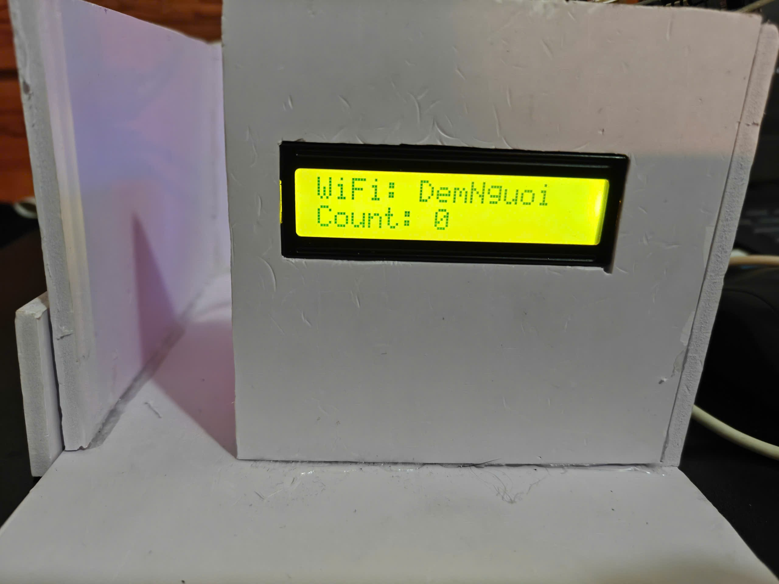
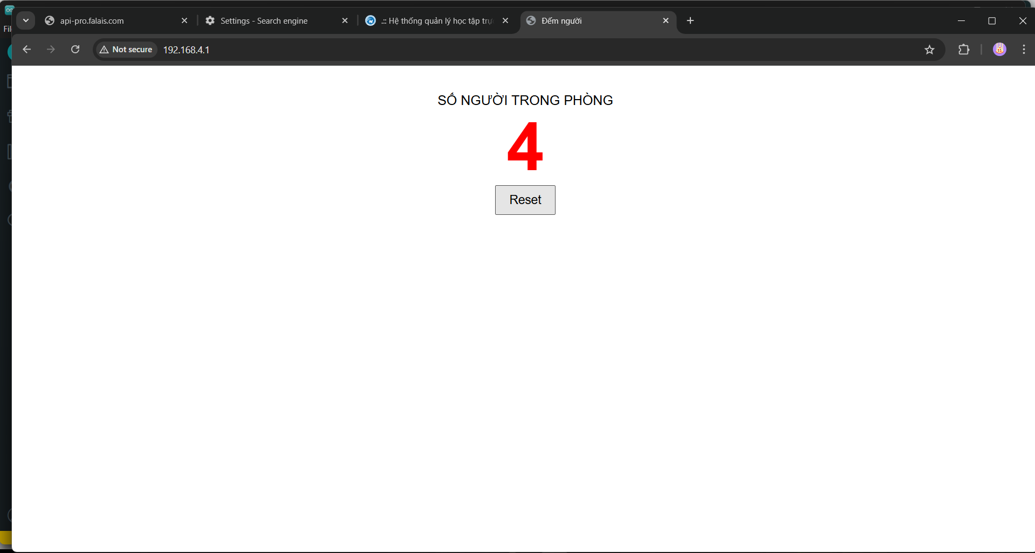
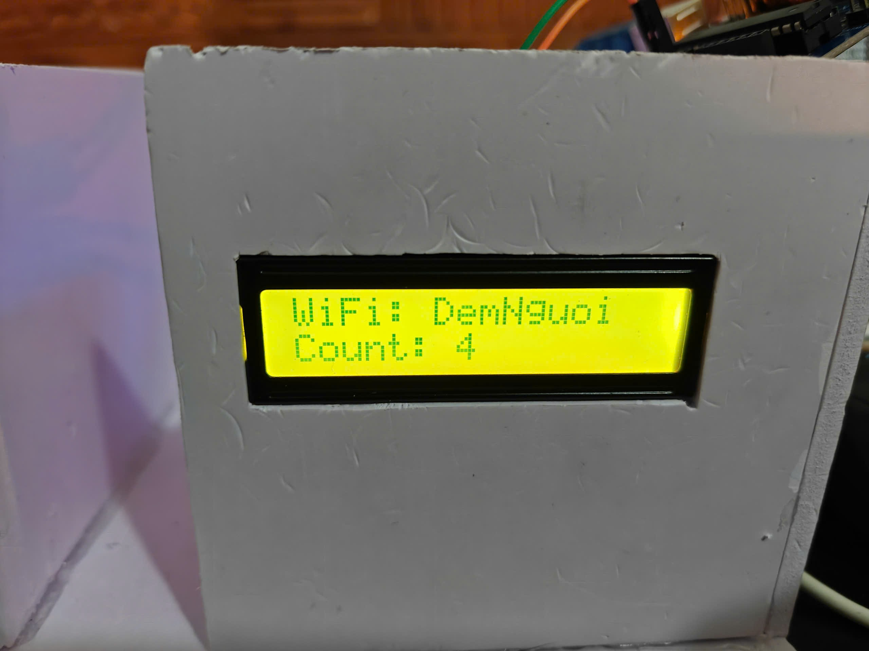
Kết quả thực nghiệm
Hình 1: Trước khi có người ra vào phòng
Hình 3:Giao diện hiển thị trên web
Hình2:Sau khi có người ra vào phòng
Trường Đại học Công nghệ thông tin và Truyền thông Thái Nguyên

Slide 18
Kết luận
• Đáp ứng yêu cầu: đếm IN/OUT bằng 2 IR + ESP8266, hiển thị trên web.
Chi phí thấp, dễ lắp đặt, tránh vấn đề riêng tư so với camera.
Hạn chế: sai khi người đi sát/song song hoặc nhiễu ánh sáng mạnh
Hướng phát triển: break‑beam/ToF, tự hiệu chuẩn tham số, ghi log & đồng bộ nhiều cửa.
Trường Đại học Công nghệ thông tin và Truyền thông Thái Nguyên

Slide 19
TRƯỜNG ĐẠI HỌC CÔNG NGHỆ THÔNG TIN VÀ TRUYỀN THÔNG
KHOA CÔNG NGHỆ THÔNG TIN
Thank you!
THÁI NGUYÊN, THÁNG 4 NĂM 2026
Trường Đại học Công nghệ thông tin và Truyền thông Thái Nguyên

